Slide 1
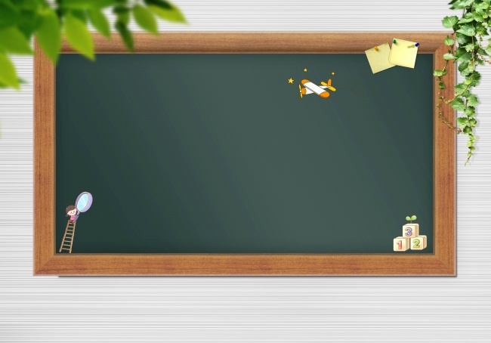
最近學校防災演練
是在預防何種災害？

Slide 2
為什麼要我們每學期都要做防震的演練？

Slide 3
為什麼地震來的時候需要去避難?

Slide 4
除了這些以外還有嗎?

